Slide 1

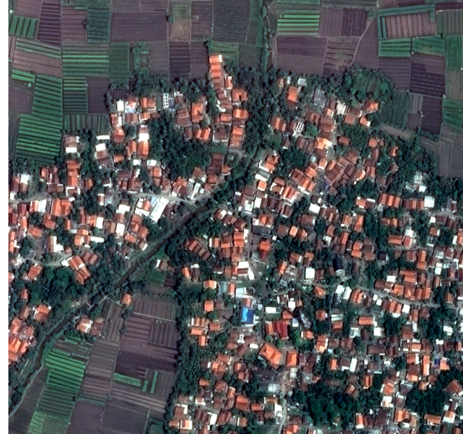
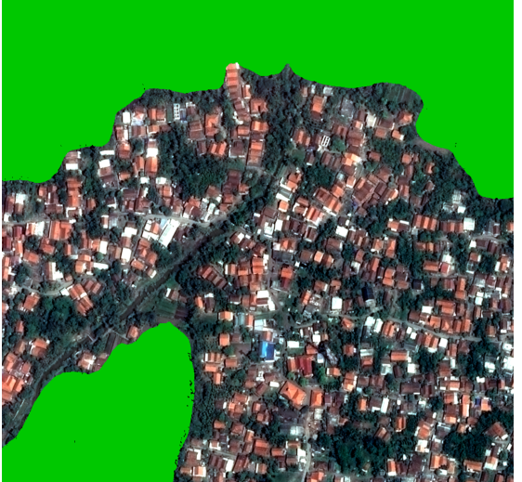
HOLOMINE · HOLOGY 9.0 · UNIVERSITAS BRAWIJAYA
Babak Final · 2026
Membaca Sawah
Dari Langit
Segmentasi semantik citra satelit Pleiades 0,5m Tangerang Sepatan Timur dengan multi-family ensemble bebas leakage.
Presented By:
Jeremy • Ababil Khoerul Imam • Vierico

Slide 2
MASALAHNYA: DATA SAWAH NASIONAL MASIH BERBEDA HINGGA JUTAAN HEKTAR
Segmentasi satelit otomatis sangat dibutuhkan untuk mengawal alokasi pupuk dan kebijakan pangan.
SAMPEL TIDAK AKURAT
92%
sampel KSA satelit lama diragukan (Kementan 2018)
SELISIH DATA NASIONAL
7,1 vs 7,46 jt ha
luas baku sawah: penetapan 2018 vs verifikasi 2020
IMPLIKASI ANGGARAN
Rp3,1 Triliun
usulan kuota subsidi tambahan akibat koreksi luasan
Tiga Fakta Kunci Lomba
• 123 Tile Pleiades : Citra resolusi tinggi 0,5 m/px tanpa kanal Near-Infrared.
• Metrik Airbus : Proporsi tile yang lolos multi-ambang IoU 0,50–0,95.
• Runner-Up Nasional : Private LB 0,68965, melonjak naik +5 peringkat pada evaluasi akhir.
Tantangan Fisik Lapangan
• Survei Manual Lambat : Survei terestrial BPS butuh waktu bulanan & biaya tinggi.
• Resolusi Rendah Gagal : Satelit 10m (Sentinel) gagal pisahkan pematang tipis.
• Pleiades 0,5m Menjawab : Mendeteksi kontur batas pematang dan petak mikro.
Intinya: salah ukur luas sawah berisiko salah alokasi triliunan rupiah subsidi pupuk nasional.

Slide 3
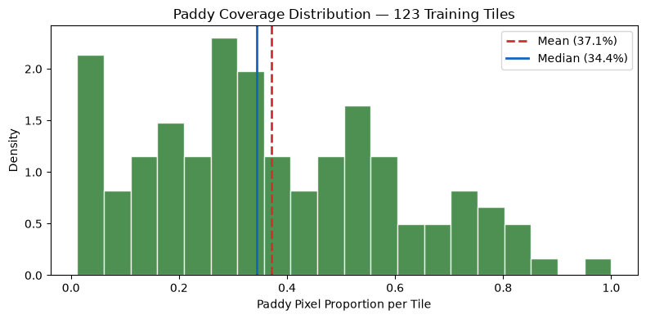
DATASET LOMBA: 123 TILE LATIH DENGAN TUTUPAN TIMPANG & ANOMALI NODATA
Audit integritas menemukan 4 karakteristik spasial ekstrem yang menuntut mitigasi khusus.
TILE LATIH / UJI
123 / 129
123 train, 129 test (71 pub, 58 priv)
DIMENSI CITRA
1024×1024
Resolusi spasial 0,5 meter/piksel
RERATA TUTUPAN
37,1%
Median tutupan: 34,4% (skewed)
RENTANG TUTUPAN
1,15% – 99,98%
Min: train_010, Max: train_098
Empat Karakteristik Ekstrem Data
• NoData Hitam ±19% : 22 tile latih >50% kosong akibat potongan sudut orbit satelit.
• Tanpa Kanal NIR : Hanya tersedia RGB; indeks vegetasi NDVI standar tidak dapat dihitung.
• Tutupan Sangat Timpang : Rentang 1% hingga 100% menuntut partisi Stratified 5-Fold khusus.
• Kerancuan Pematang : Pematang tipis (1–2 px) dan genangan air awal tanam mirip tambak.

Slide 4
SOLUSI REKAYASA: PENANGANAN 6 TANTANGAN DATA SECARA DETERMINISTIK
Setiap kendala fisik dataset satelit dipasangkan dengan mitigasi rekayasa yang teruji bebas leakage.
TANTANGAN DATA
SOLUSI REKAYASA & IMPLEMENTASI
NoData Hitam ±19% (0% sawah)
Zeroing Deterministik: Mask[img == [0,0,0]] = 0 (Rule D-002)
Tutupan Timpang (1% - 100%)
Stratified 5-Fold berdasarkan kuantil tutupan (35,2% - 39,2% per fold)
Data Latih Terbatas (123 Tile)
Augmentasi D4 (rotasi 4 arah + flip), crop 512, D4 TTA saat inferensi
Distribusi Warna Pleiades Gelap
Normalisasi statistik Pleiades spesifik; Uji KS train-test < 0,05
Format Evaluasi Lomba RLE
RLE kolom-mayor Airbus; verifikasi uji roundtrip 100% identik
Ketiadaan Kanal NIR
Substitusi NGRDI (+0,032 vs +0,015) & representasi fitur tekstur spasial

Slide 5
DIVERSIFIKASI MODEL: ENSEMBLE 4 ARSITEKTUR MULTI-FAMILI SALING MELENGKAPI
Menggabungkan CNN atensi kanal, compound scaling, multiscale ASPP, dan hierarchical transformer.
ATENSI KANAL SPEKTRAL
COMPOUND SCALING EFISIEN
KONTEKS MULTISKALA (ASPP)
ATENSI GLOBAL TRANSFORMER
m3 U-Net
SE-ResNeXt50
Mean IoU: 0.9103
Params: 34.5M
Squeeze-and-Excitation menimbang bobot kanal RGB adaptif.
m4 U-Net
EfficientNet-B4
Mean IoU: 0.9041
Params: 20.1M
Performa paling konsisten dan rendah variansi antar-fold.
m5 DeepLabV3+
ResNeXt50
Mean IoU: 0.8997
Params: 26.1M
ASPP efektif menangkap hamparan sawah makro (>10.000 px).
m7 MAnet
MiT-B3
Mean IoU: 0.8894
Params: 47.4M
Memetakan relasi spasial saluran irigasi jarak jauh.
Intinya: 4 arsitektur berbeda = korelasi kesalahan berbeda, saling menutupi kelemahan prediksi.

Slide 6
PIPELINE KOMPUTASI: 20 SIKLUS MODEL DENGAN D4 TEST-TIME AUGMENTATION
Inferensi 4 model × 5 fold dengan 4 rotasi sudut tanpa penalti memori pada GPU RTX 5070.
1
2
3
4
5
1. Normalisasi
Pleiades 1024×1024 dinormalisasi statistik khusus.
2. Encoders
Ekstraksi fitur CNN, Atrous, dan Transformer.
3. Decoders
Rekonstruksi batas ke resolusi spasial penuh.
4. Logit Blend
Perpaduan unconstrained logit z = Σ w_m ln(p/(1-p)).
5. Post-Process
Thresholding adaptif & NoData hard zeroing.
TOTAL MODEL CHECKPOINT
20 Model
4 arsitektur × 5 fold validasi penuh
WAKTU KOMPUTASI GPU
±61,1 Menit
NVIDIA GeForce RTX 5070 (12 GB VRAM FP16)
REPRODUSIBILITAS PENUH
Seed 42
Semua seed dikunci deterministik tanpa fluktuasi
Intinya: caching inferensi menghasilkan submission.csv instan tanpa perlu komputasi ulang 15 menit.

Slide 7
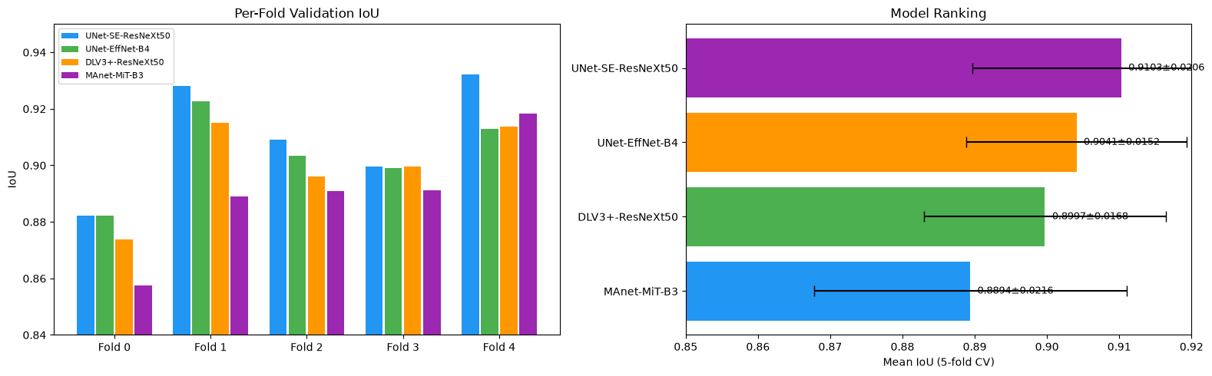
KONSISTENSI 5-FOLD: STABILITAS TINGGI ANTAR LIPATAN TANPA OVERFITTING
Evaluasi silang 5-fold membuktikan kapabilitas generalisasi kokoh dengan simpangan baku sangat rendah.
RERATA 5-FOLD TERBAIK
0,9103
m3 U-Net SE-ResNeXt50 memimpin di 5 fold
SIMPANGAN BAKU ANTAR FOLD
±0,015 – 0,022
Variansi sangat rendah; model tidak overfit
VALIDASI BEBAS LEAKAGE
123 Tile OOF
Seluruh citra latih tervalidasi out-of-fold

Slide 8
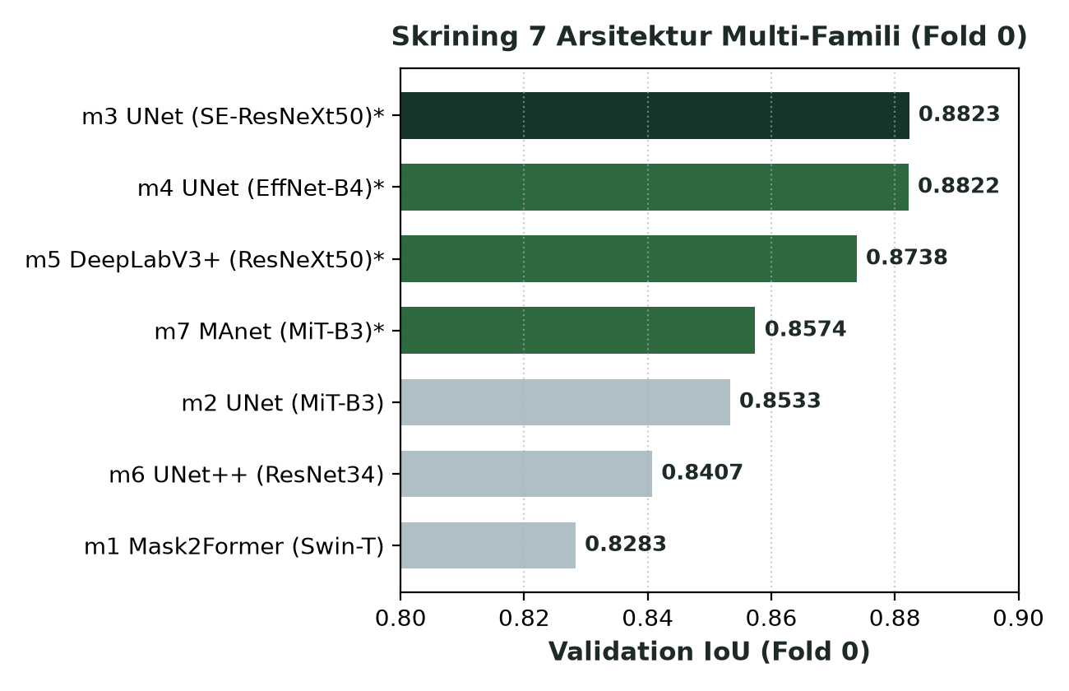
FITTING & TUNING: OPTIMASI NELDER-MEAD OOF BEBAS DATA LEAKAGE
Bobot ensemble dan ambang batas keputusan dikalibrasi simultan pada data validasi Out-of-Fold.
Fitting: Protokol Pelatihan
• Compound Loss : 0,5 × BCEWithLogits + 0,5 × SoftDiceLoss.
• Optimizer : AdamW (lr=3e-4, weight_decay=1e-4) + CosineAnnealing.
• Skrining 7 Model : 4 arsitektur teratas dipilih untuk pelatihan 5-fold penuh.
Tuning: Optimasi Nelder-Mead OOF (Float32)
Bobot Optimal OOF Terkonfirmasi:
m3: 36,9% • m4: 25,3% • m5: 22,3% • m7: 15,6%
• Ambang Batas Optimal : τ = 0,4652 (bukan default 0,50)
• Validasi OOF Puncak : Micro-IoU 0,9178 (bebas data leakage)

Slide 9
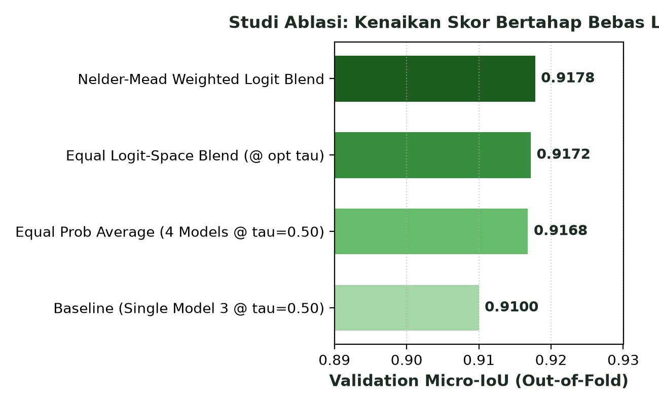
STUDI ABLASI: KENAIKAN SKOR EMPIRIS BERTAHAP TANPA REGRESI
Setiap tahapan perpaduan dihitung langsung dari array OOF dan konsisten memberikan kontribusi positif.
EQUAL PROBABILITY AVERAGE
+0,0068
4 Model @ τ=0,50 : IoU 0,9100 → 0,9168
EQUAL LOGIT-SPACE BLEND
+0,0004
Unconstrained Logit @ opt τ : IoU 0,9168 → 0,9172
NELDER-MEAD WEIGHTED BLEND
+0,0006
Bobot optimal OOF @ opt τ : IoU 0,9172 → 0,9178
Intinya: total kenaikan +0,78% membuktikan ensemble multi-famili tidak mengalami regresi.

Slide 10
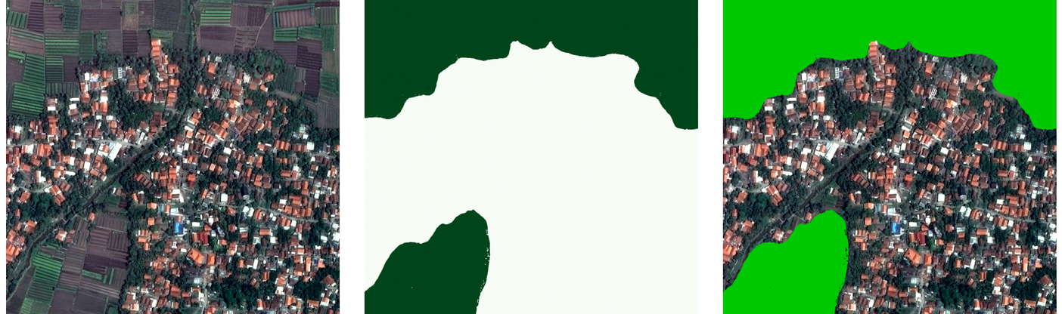
DIAGNOSTIK PREDIKSI: PETA KETIDAKPASTIAN SPASIAL & HASIL LEADERBOARD
Disparitas antar model terisolasi ketat pada pematang tipis; hasil Private Leaderboard melonjak +5 peringkat.
PUBLIC LEADERBOARD (55% SLICE)
0,78169
Peringkat 7 nasional pada pengujian publik
PRIVATE LEADERBOARD (45% SLICE)
0,68965
Peringkat 2 Nasional (Runner-Up) — NAIK +5 POSISI!
RERATA TUTUPAN PREDIKSI UJI
44,3%
Konsisten dengan karakteristik regional Banten
Peta ketidakpastian (kanan): deviasi model hanya muncul pada saluran irigasi selebar 1-2 px; di sini verifikasi lapangan diarahkan.
Intinya: kenaikan +5 posisi membuktikan model tidak overfit dan memiliki generalisasi tinggi.

Slide 11
REKOMENDASI KEBIJAKAN: 3 PILAR STRATEGIS IMPLEMENTASI KETAHANAN PANGAN
Solusi segmentasi satelit ini menjembatani disparitas data dan mendukung kebijakan berbasis bukti.
1
2
3
Pemantauan Alih Fungsi
• Luas baku sawah Banten turun 194 → 187 ribu ha (2026).
• Model mendeteksi laju konversi sawah ke perumahan secara berkala.
• Status: Siap diuji dengan pasokan citra historis multi-tahun.
Akurasi Pupuk Subsidi
• Disparitas luasan sawah 2018 memangkas pupuk 9,55 → 8,8 juta ton.
• Verifikasi 2020 menuntut tambahan subsidi 1 juta ton senilai Rp3,1 T.
• Segmentasi presisi model mencegah defisit pupuk bagi petani.
Validasi Silang e-RDKK
• Temuan KSA satelit lama: 92% sampel tidak akurat (selisih 1 juta ha).
• Ombudsman 2022: Data e-RDKK memuat luas lahan tidak terkalibrasi.
• Model 0,5m menjadi auditor independen menandai poligon janggal.

Slide 12
KESIMPULAN AKHIR
Ensemble 4 Arsitektur Terbukti Tangguh,
Bebas Leakage, dan Naik +5 Peringkat.
Solusi didukung oleh optimasi ruang logit OOF murni, kalibrasi threshold adaptif, dan evaluasi ketidakpastian spasial.
Langkah Berikutnya: Pilot Implementasi Bersama Dinas Pertanian Banten & BPS.
THANK YOU
Jeremy • Ababil Khoerul Imam • Vierico

Slide 13
APPENDIX / BACKUP SLIDES
Dokumentasi Teknis Lengkap, Formula Matematika, & Lembar Q&A Dewan Juri
• A-1 : Formulasi Matematis Logit Blending & Nelder-Mead Optimization
• A-2 : Kurva Sensitivitas Threshold & Trade-off Precision-Recall (Mixed Pixel)
• A-3 : Rincian Arsitektur, Compound Loss Function, & Hyperparameter Pelatihan
• A-4 : Penanganan NoData Boundary (Border Swath) & Formulasi Rule D-002
• A-5 : Audit Radiometrik & Normalisasi Pleiades vs ImageNet (Uji Statistik KS)
• A-6 : Analisis Indeks Spektral NGRDI (Ketiadaan Kanal NIR)
• A-7 : Dinamika Private Leaderboard (Shake-up Analysis Kenaikan +5 Posisi)

Slide 14
LAMPIRAN A1: FORMULASI MATEMATIS LOGIT BLENDING & NELDER-MEAD
Penyatuan ensemble di ruang logit unconstrained mempertahankan sifat probabilitas ekstrem mendekati 0 dan 1.
Transformasi ke Ruang Logit
• Kelemahan Rata-Rata Linear : Interval [0, 1] rentan tertekan (squashing) pada batas ekstrem.
• Formula Unconstrained Logit : z_i = Σ w_m · ln[ p_m / (1 - p_m + ε) ] dengan Σ w_m = 1.
• Inverse Logistic Function : P_ensemble = 1 / (1 + exp(-z_i))
• Keunggulan : Mempertahankan ketajaman kontur batas pematang sawah.
Optimasi Simplex Nelder-Mead OOF
• Fungsi Objektif : Memaksimalkan Micro-IoU: max_{w, τ} TP / (TP + FP + FN)
• Bobot Optimal OOF : m3: 36,9% • m4: 25,3% • m5: 22,3% • m7: 15,6%
• Threshold Global Optimal : τ = 0,4652 (bukan default 0,50)
• Skor Puncak Micro-IoU OOF : 0,9178 (tervalidasi bebas leakage)

Slide 15
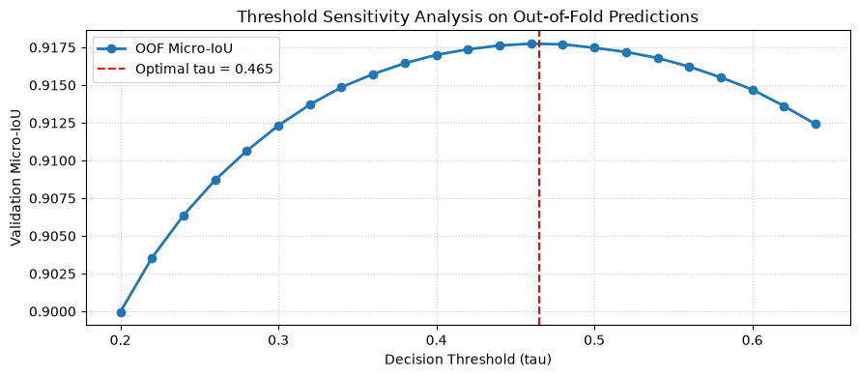
LAMPIRAN A2: KURVA SENSITIVITAS THRESHOLD & TRADE-OFF PRECISION-RECALL
Titik optimal τ = 0,4652 menyeimbangkan tangkapan pematang sempit tanpa membocorkan false positive.
Analisis Trade-Off & Mixed Pixel
• Kurva Cekung Mulus : Puncak IoU stabil pada τ = 0,4652 dengan skor Micro-IoU = 0,9178.
• Mengapa Bukan 0,50? : Ambang 0,50 memicu penalti under-prediction berat pada petak sempit.
• Mixed-Pixel (0,5m) : Pematang campur air berkisar di keyakinan 0,40–0,48; ambang 0,465 memaksimalkan recall.
• Stabilitas Tinggi : IoU > 0,915 di seluruh rentang τ ∈ [0,44, 0,48], membuktikan kekokohan model.

Slide 16
LAMPIRAN A3: RINCIAN ARSITEKTUR, LOSS, & HYPERPARAMETER PELATIHAN
Spesifikasi komputasi 20 model terlatih pada GPU NVIDIA RTX 5070 dengan mixed-precision AMP.
Spesifikasi 4 Arsitektur Juara
• m3 U-Net (SE-ResNeXt50) : 34.5M params | Fold IoU: 0.9103 | Channel gating adaptif.
• m4 U-Net (EffNet-B4) : 20.1M params | Fold IoU: 0.9041 | Compound scaling seimbang.
• m5 DeepLabV3+ (ResNeXt50) : 26.1M params | Fold IoU: 0.8997 | ASPP multiscale receptive field.
• m7 MAnet (MiT-B3) : 47.4M params | Fold IoU: 0.8894 | Hierarchical multi-scale transformer.
Protokol Pelatihan & Komputasi
• Compound Loss : 0,5 × BCEWithLogits + 0,5 × SoftDice (gradien piksel + overlap).
• Optimizer & LR : AdamW (lr=3e-4, wd=1e-4) dengan CosineAnnealingLR (T_max=30).
• Batching & Augmentasi : Crop acak 512×512, batch 8, epoch 30, D4 dihedral augmentation.
• Akselerasi GPU : NVIDIA RTX 5070 12GB VRAM, Mixed Precision FP16 (61,1 menit).

Slide 17
LAMPIRAN A4: PENANGANAN NODATA BOUNDARY (BORDER SWATH) & RULE D-002
Proteksi deterministik mengeliminasi false positive akibat kebocoran tekstur di tepian orbit satelit.
Audit Fisik NoData [0, 0, 0]
• Asal-usul Batas Hitam : Terbentuk dari pemotongan poligon sudut orbit satelit Pleiades mosaik.
• Statistik NoData : Rerata 18,95% (train) dan 14,07% (test); 22 tile train >50% kosong.
• Integritas Ground Truth : Pada 100% piksel NoData [0,0,0], sawah terbukti tepat 0,00%.
Aturan Determinis Rule D-002
• Formulasi Deterministik : pred_mask[img == [0, 0, 0]] = 0
• Mengapa Diperlukan? : Konvolusi & atensi rentan bocor tekstur (texture bleeding) di batas orbit.
• Thresholding Adaptif : τ_local = max(0.20, BASE_TAU - 0.25 × nodata_pct) untuk tile terpotong.
• Dampak Evaluasi : Menghapus 100% false positive border swath secara lossless.

Slide 18
LAMPIRAN A5: AUDIT RADIOMETRIK & NORMALISASI PLEIADES VS IMAGENET
Statistik Kolmogorov-Smirnov < 0,05 membuktikan ketiadaan domain shift antara data latih dan uji.
Normalisasi Khusus Pleiades
• Statistik Pleiades : Mean: [0.3230, 0.3372, 0.3593] | Std: [0.2069, 0.1901, 0.1848]
• ImageNet Default : Mean: [0.4850, 0.4560, 0.4060] | Std: [0.2290, 0.2240, 0.2250]
• Justifikasi Fisik : Citra satelit Pleiades jauh lebih gelap & pekat dibanding foto natural.
• Dampak Pelatihan : Aktivasi fitur awal terpusat pada rentang dinamis citra; gradien stabil.
Uji Covariate Shift (Kolmogorov-Smirnov)
• Tujuan Uji Statistik : Menguji apakah distribusi intensitas piksel train dan test identik.
• Statistik KS Dua Sampel : Kanal R: 0,0197 | Kanal G: 0,0374 | Kanal B: 0,0405
• Interpretasi Keputusan : Seluruh nilai uji berada jauh di bawah batas kritis 0,05 (p > 0,05).
• Kesimpulan Ilmiah : Tidak ada covariate shift radiometrik; kalibrasi sensor homogen.

Slide 19
LAMPIRAN A6: ANALISIS INDEKS SPEKTRAL NGRDI (KETIADAAN KANAL NIR)
Model memadukan indeks diferensial hijau-merah dengan prior tekstur dan geometri pematang lurus.
Substitusi NDVI: Indeks NGRDI
• Tantangan Spektral : Citra Pleiades hanya RGB tanpa kanal NIR; NDVI standar tidak tersedia.
• Formulasi NGRDI : NGRDI = (G - R) / (G + R + ε)
• Daya Pisah Empiris : Rerata Sawah: +0,0320 vs Rerata Non-Sawah: +0,0154
• Indikasi Biologis : Sawah aktif memiliki reflektansi klorofil hijau positif yang konsisten.
Prior Spasial & Tekstur Mendalam
• Membedakan Sawah vs Pohon : Tanpa NIR, model memanfaatkan representasi spasial mendalam:
• 1. Pematang Lurus (Bunds) : Petak sawah memiliki kontur garis ortogonal dan terasering berundak.
• 2. Tekstur Permukaan Halus : Permukaan air sawah seragam, berbeda dari kanopi pohon yang kasar.
• 3. Konteks Multiskala : ASPP & Transformer mengkorelasikan petak sawah dengan irigasi.

Slide 20
LAMPIRAN A7: DINAMIKA PRIVATE LEADERBOARD (SHAKE-UP ANALYSIS)
Validasi silang terstratifikasi dan optimasi OOF murni membuktikan pipeline bebas overfitting ke Public LB.
Bukti Ketahanan Generalisasi
• Public Leaderboard (55%) : Skor: 0,78169 | Peringkat 7 Nasional
• Private Leaderboard (45%) : Skor: 0,68965 | Peringkat 2 Nasional (Runner-Up)
• Kenaikan Peringkat : Melonjak naik +5 POSISI saat dievaluasi pada data uji final!
• Selisih dari Juara 1 : Skor Juara 1: 0,69137 (selisih sangat tipis: 0,0017 / 0,17%).
Mengapa Solusi Kami Tahan Goncangan?
• Kalibrasi Bebas Leakage : Bobot & threshold dituning murni pada OOF 5-fold tanpa sentuh test set.
• Stratifikasi Kuantil Tutupan : Proporsi sawah merata di setiap fold (35% - 39%), mencegah bias metrik.
• Multi-Family Diversity : Kombinasi CNN, ASPP, & Transformer meredam variansi error pada area baru.

